Slide 1


Slide 2
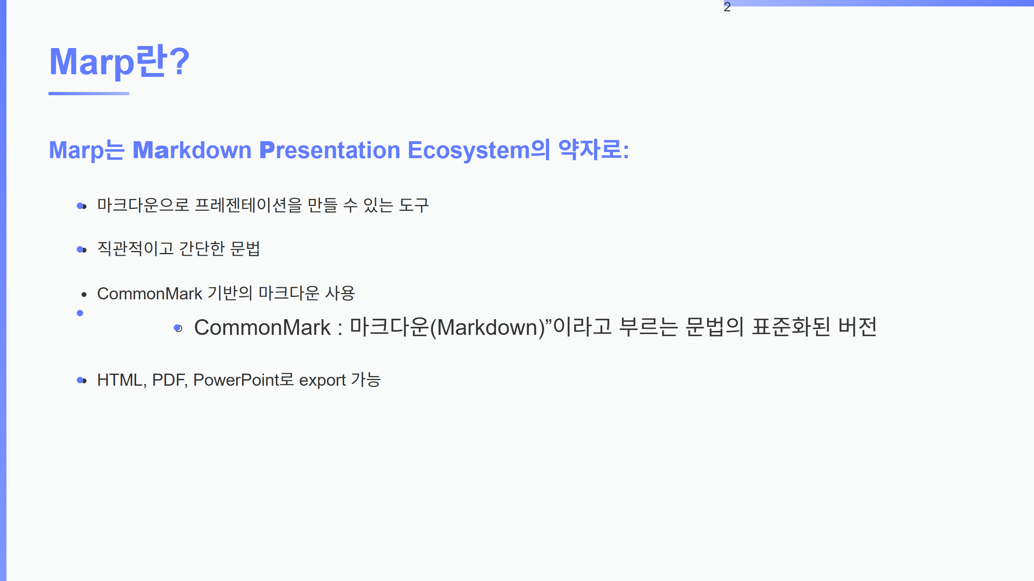

Slide 3
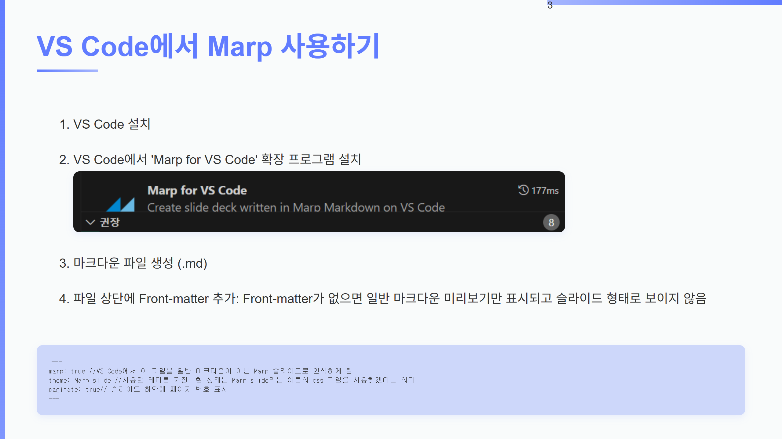

Slide 4
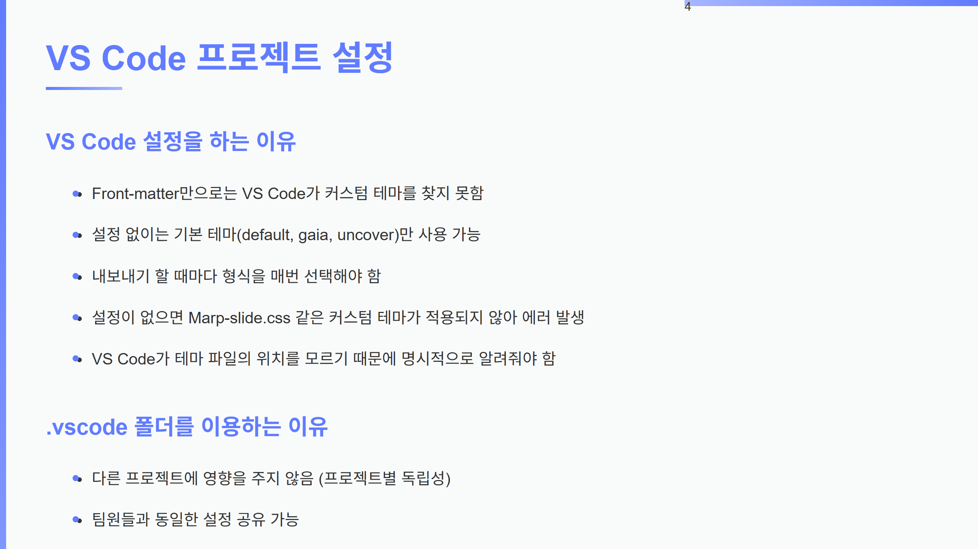

Slide 5
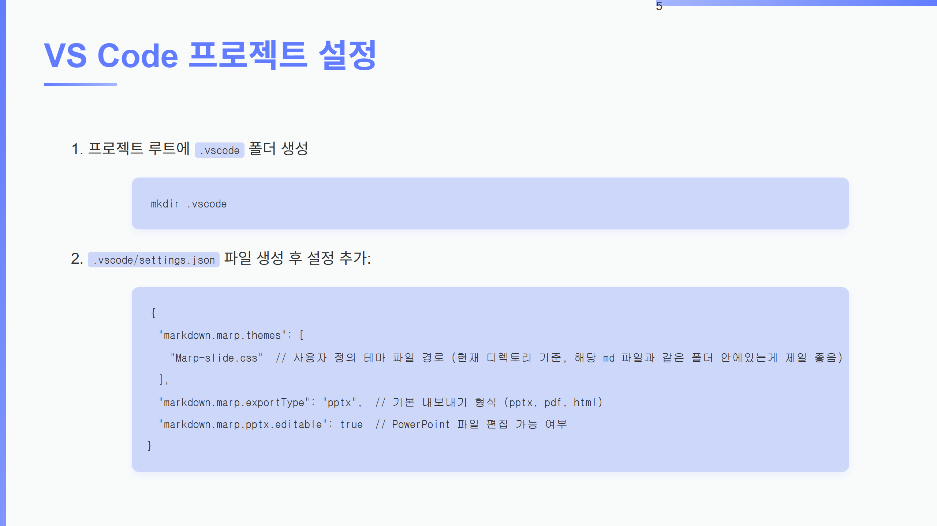

Slide 6
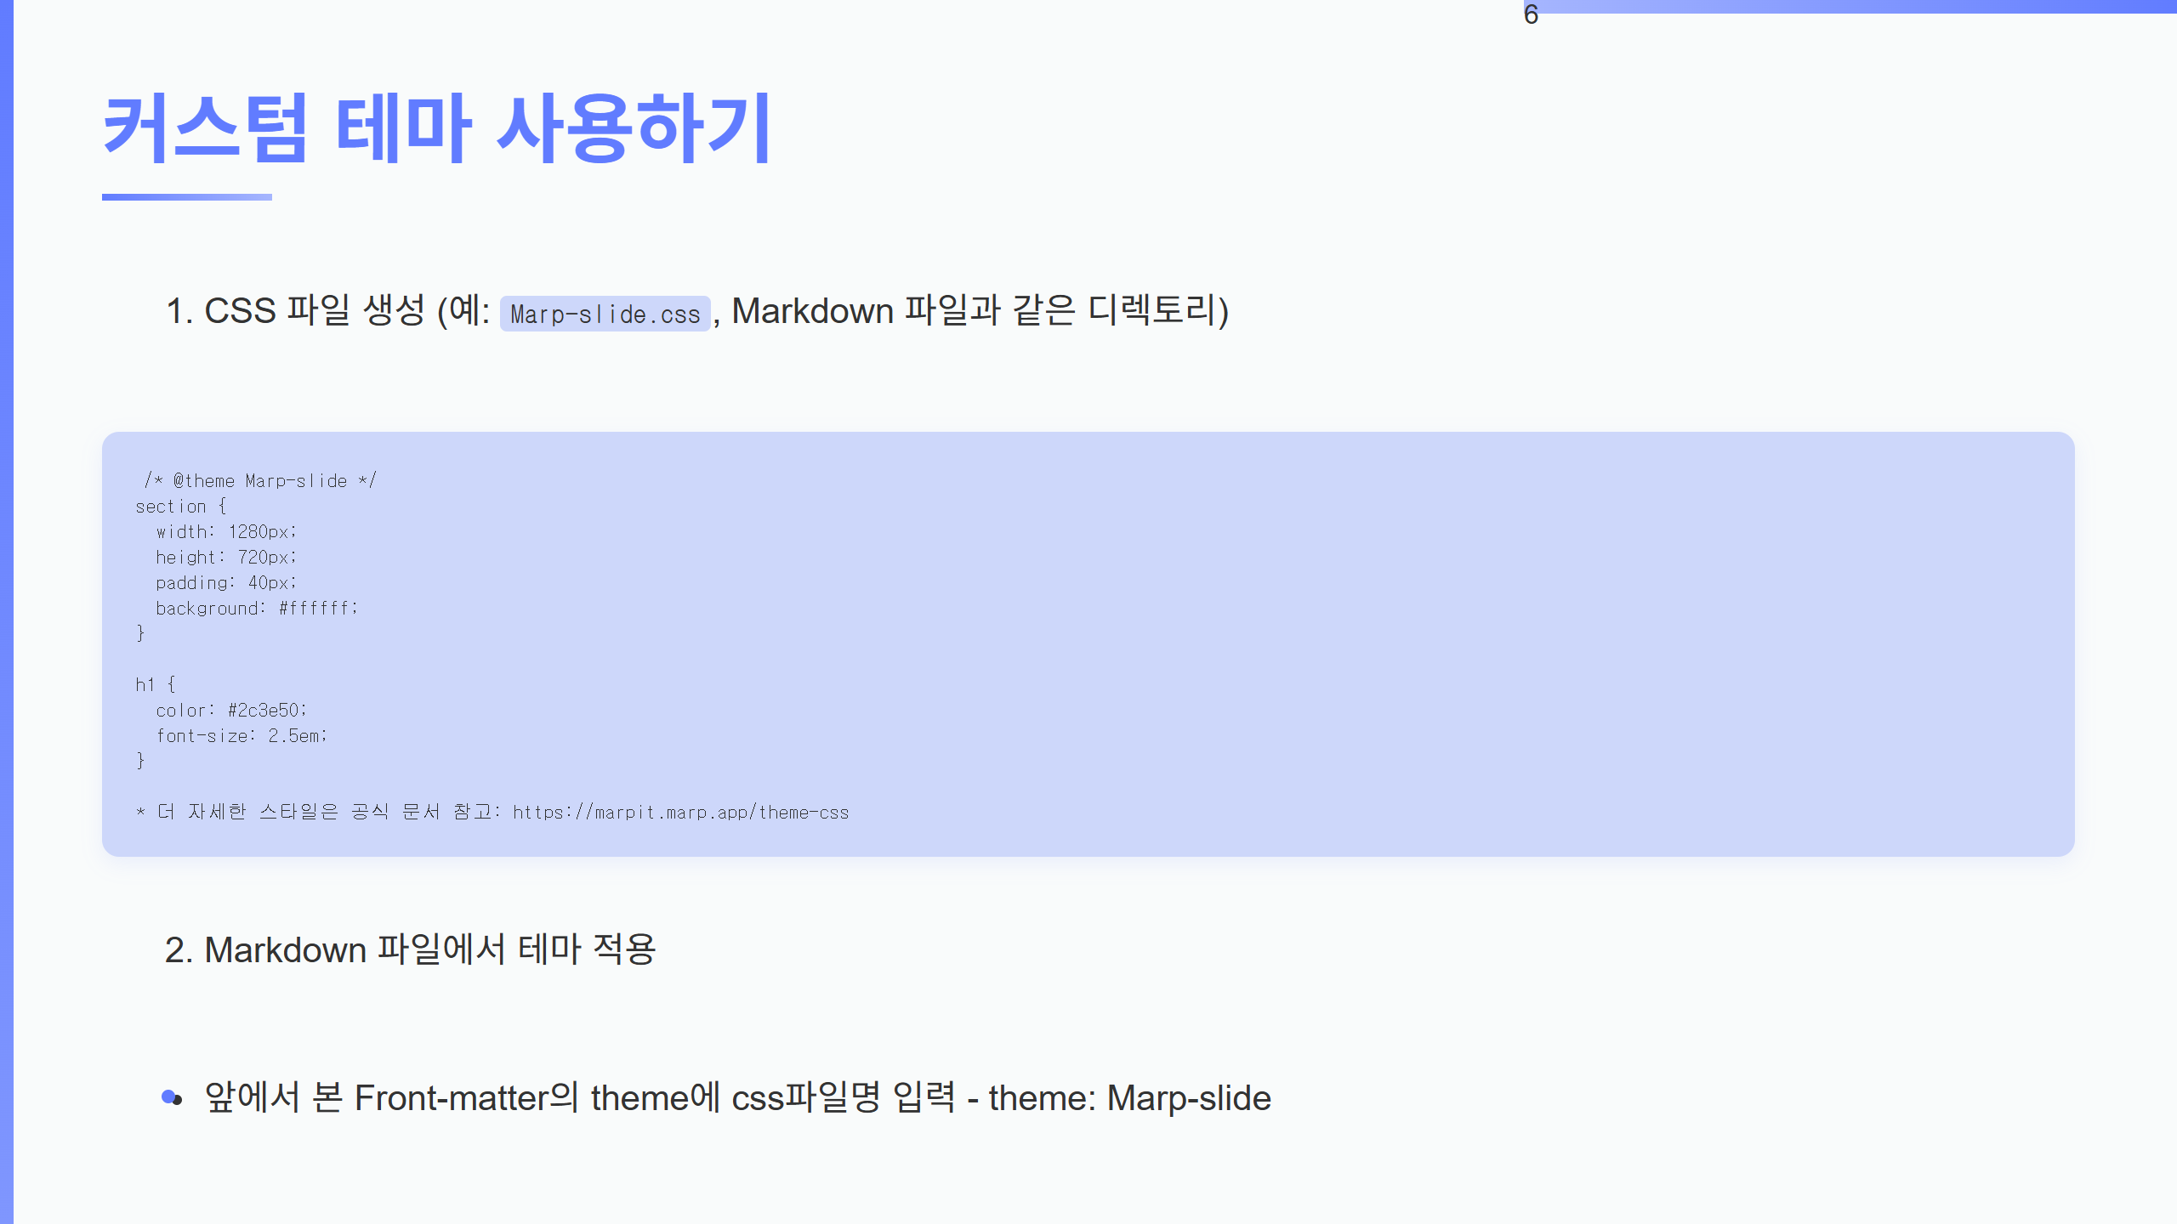
Notes:
```yaml --- marp: true theme: Marp-slide paginate: true --- ```

Slide 7
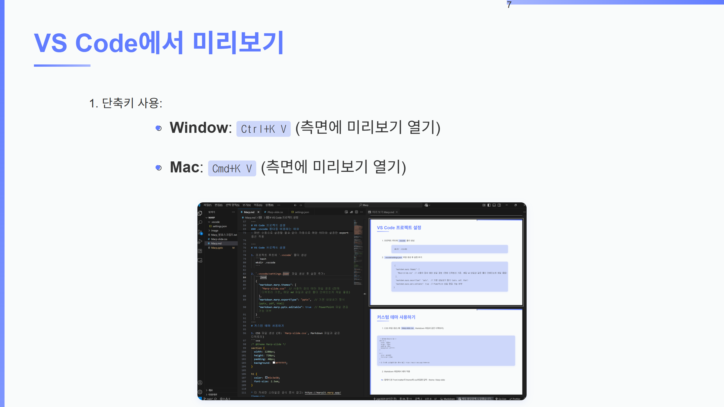
Notes:
# 커스텀 테마 사용하기 ### 주요 스타일링 포인트 - `section`: 슬라이드 기본 크기와 배경 - `h1`, `h2`, `h3`: 제목 스타일 - `ul`, `li`: 목록 스타일 - `code`, `pre`: 코드 블록 - `header`, `footer`: 머리글/바닥글 자세한 스타일링 옵션은 [Marp 공식 문서](https://marpit.marp.app/theme-css) 참고 --- # VS Code에서 미리보기 <div class="two-columns"> <div class="left-column"> 1. 단축키 사용: - **Window**: `Ctrl+K V` (측면에 미리보기 열기) - **Mac**: `Cmd+K V` (측면에 미리보기 열기) 2. 또는 명령 팔레트에서 "Marp: Toggle Preview" 선택 </div> <div class="right-column"> ![height:400px](./image/Marp_미리보기.png) </div> </div>

Slide 8
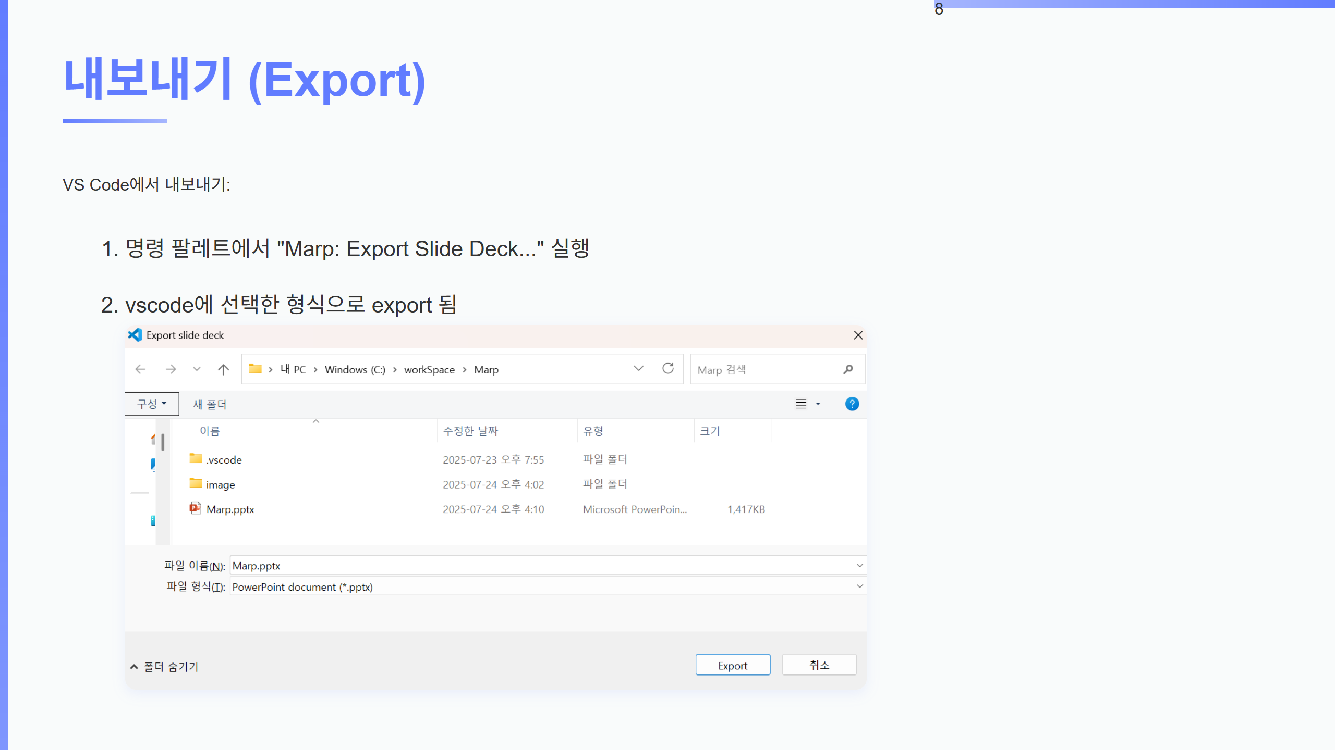

Slide 9
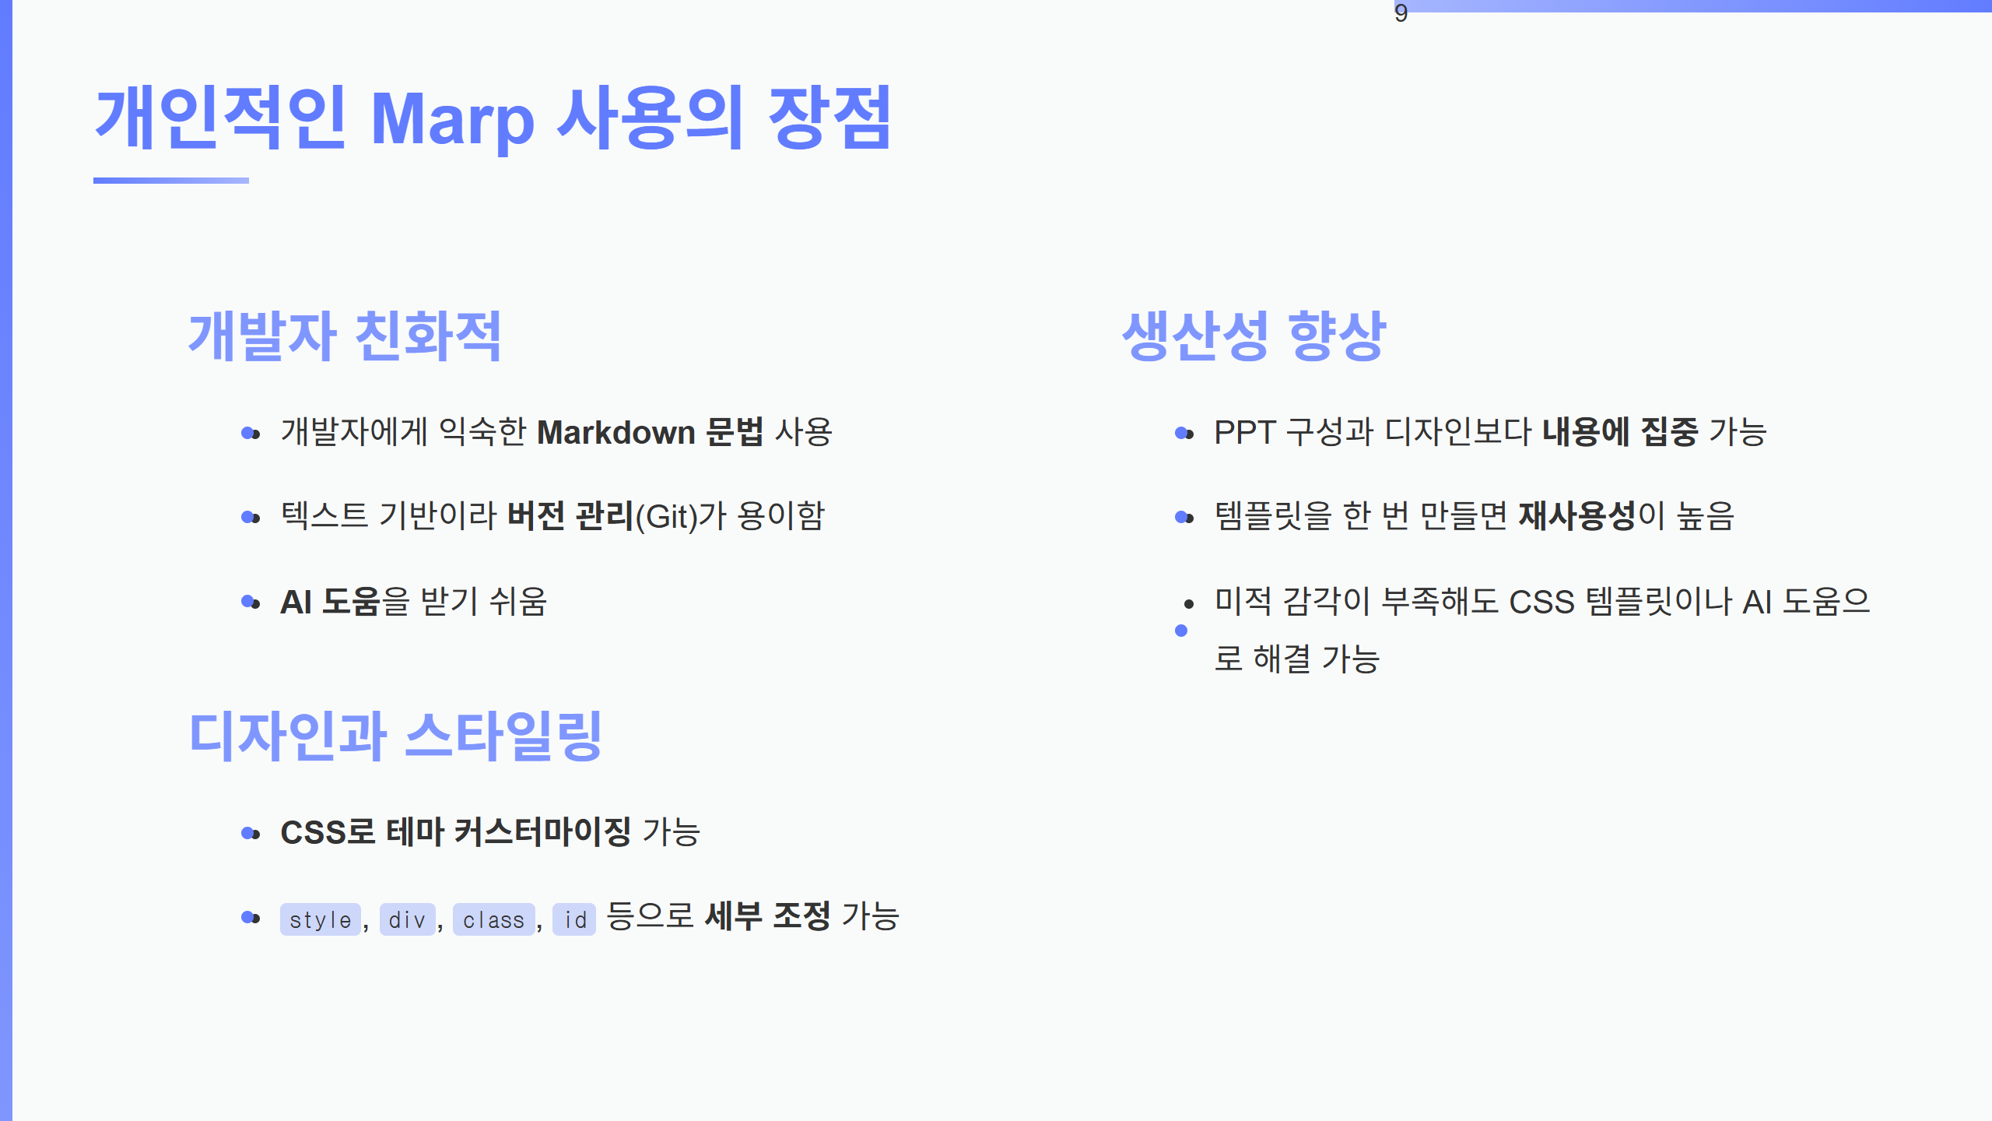

Slide 10
